Slide 1

Муниципальное бюджетное
общеобразовательное учреждение
«Берлинская СОШ»
«Приключения Незнайки по дороге в первый класс»
Выполнила:
Учитель начальных классов:
Писаревская Л.А.
П. Берлин 2023 год

Slide 2

Цель: обобщить и систематизировать полученные знания, умения и навыки по разделу «Обучение грамоте» и «Математике»
Задачи:
Обучающие: - закреплять представления детей о звуках и буквах;
-закреплять навык полного фонематического анализа слов,
слоговой анализ;
- упражнять в составлении предложений по схемам.
- Обобщить и систематизировать знания по ФЭМП в подготовительной к школе группе
Развивающие: развивать лексическую сторону речи, фонетический и
фонематический слух, развивать активный словарь.
- Обобщить и систематизировать знания по ФЭМП в подготовительной к школе группе
Воспитывающие: воспитывать уважение друг к другу, интерес к обучению,
прививать чувства товарищества.
- Воспитывать самостоятельность, усидчивость

Slide 3

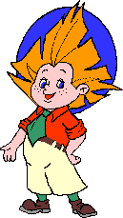

В городе цветочном этом целый год сияет лето.
И народ весёлый тут – коротышками зовут.
Среди них Пилюлькин есть, Лютик – всех не перечесть.
Самый главный, угадай-ка,
ну конечно же …

Slide 4

«Дорогие ребята! Для того, чтобы хорошо учиться в школе, надо много знать, уметь, думать, догадываться. Вот и мне задали такие задания, а я затрудняюсь их выполнить. Помогите, мне, пожалуйста»

Slide 5
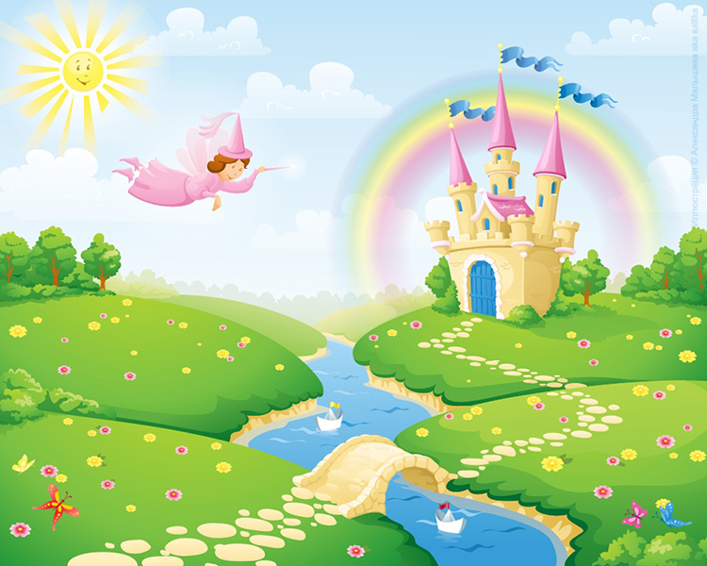





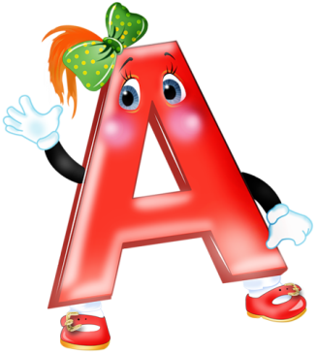



Slide 6
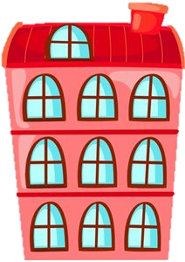
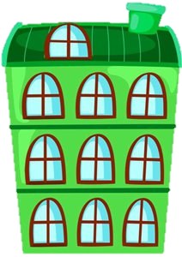
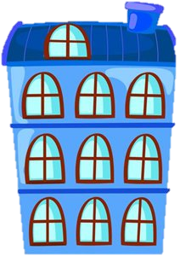
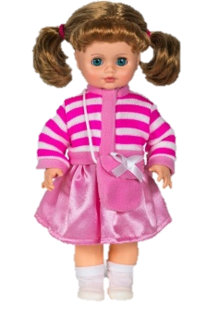
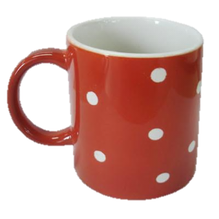
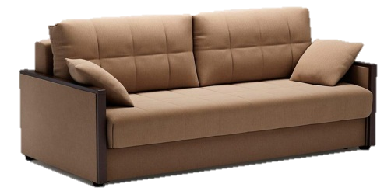
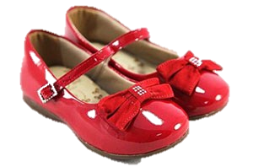

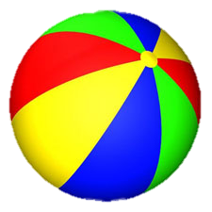

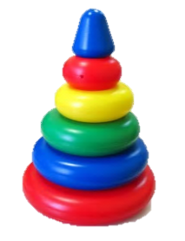
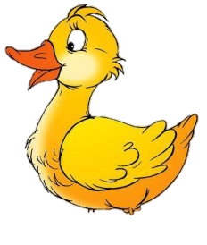
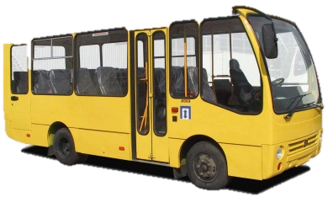
«Засели домики»

Slide 7
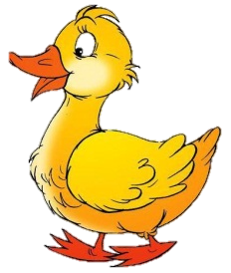


«Засели домики»

Slide 8







«Засели домики»

Slide 10
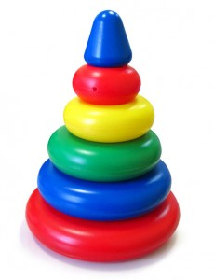

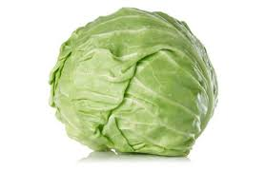
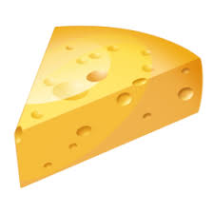

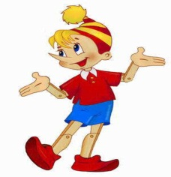
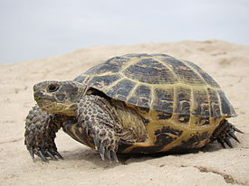
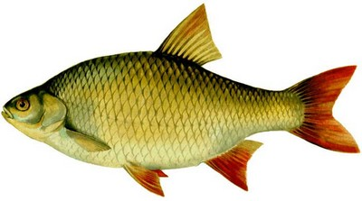
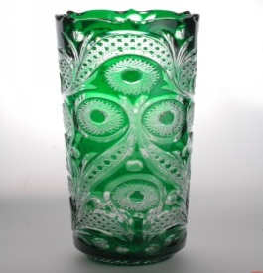

Построим пирамиду

Slide 11
Построим пирамиду

Slide 12
Построим пирамиду

Slide 13
Построим пирамиду

Slide 15
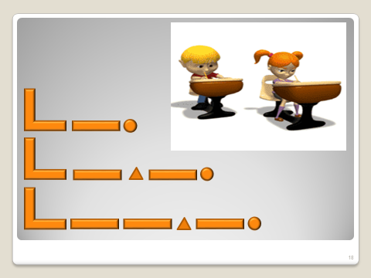

Slide 16
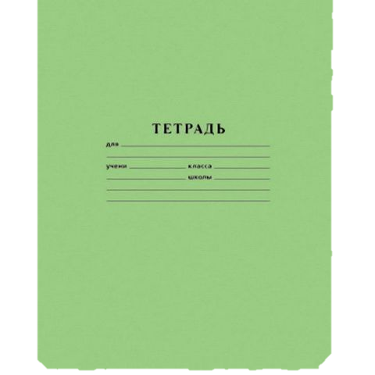
«Я положу в портфель».
1 3 5

Slide 17

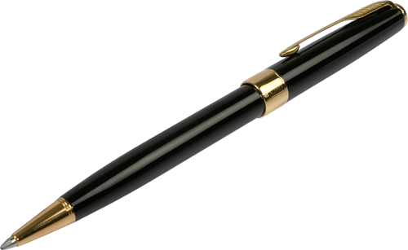
«Я положу в портфель».

Slide 18
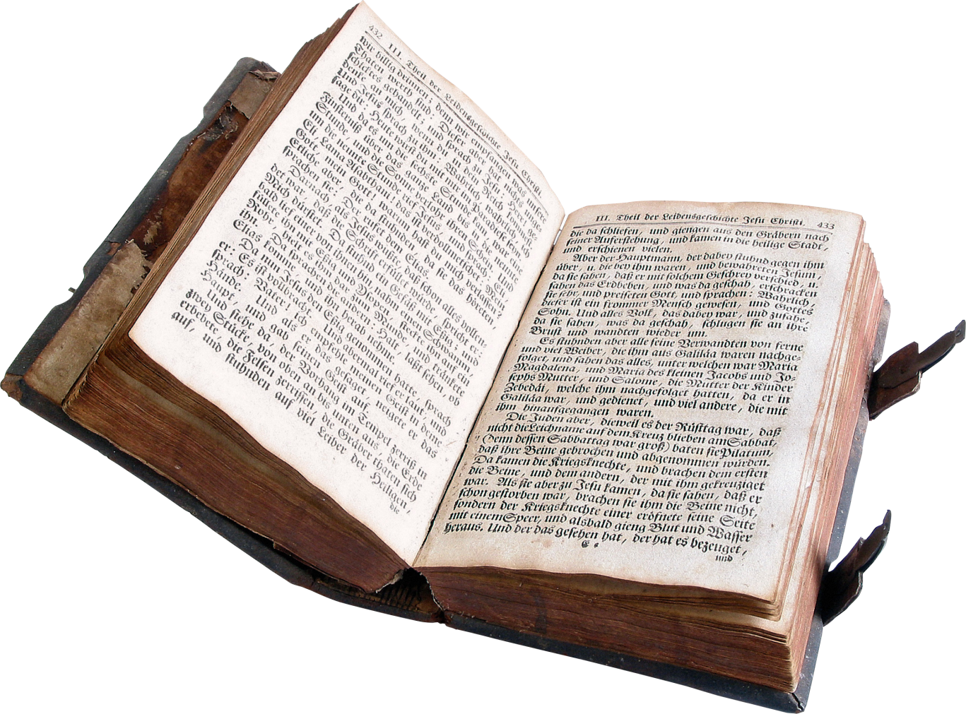
«Я положу в портфель».

Slide 19
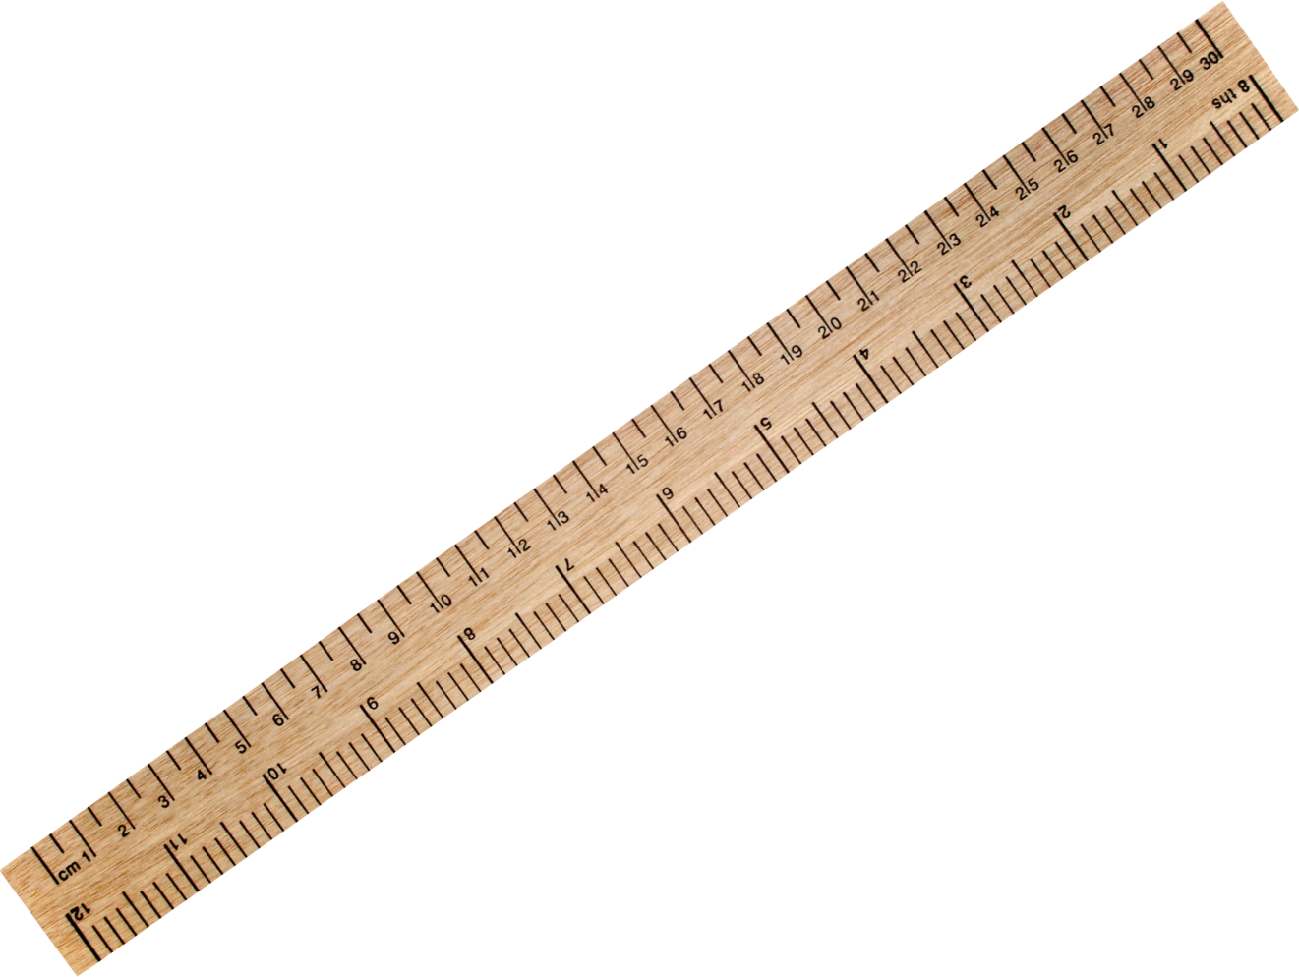
«Я положу в портфель».

Slide 20
Игра «да или нет»
1. Красным кружочком обозначаются гласные звуки?
2. Схема предложения начинается с точки?
3. [А] – гласный звук?
4. Зеленый квадратик обозначает твердость согласного звука?
5. Точка обозначает конец предложения?
Игра «да или нет»
1. Красным кружочком обозначаются гласные звуки?
2. Схема предложения начинается с точки?
3. [А] – гласный звук?
4. Зеленый квадратик обозначает твердость согласного звука?
5. Точка обозначает конец предложения?
6. Согласные звуки тянутся?
7. Звук [р] – глухой согласный?
8. Звук [м] – твердый согласный?
9. Я иду в школу. Это предложение?
10. В слове «ВОЛК» три звука?
11. Твердые согласные звуки обозначаются синим цветом?
12. В слове «кукла» есть звук [о]?
13. Ра - Ро - Ру – я произнесла слоги?
14. Звук [З] - звонкий согласный?

Slide 21
1 + , 2 - , 3 + , 4 - , 5 + , 6 - , 7 - , 8 + , 9 + , 10 - ,11 + ,12 - ,13 + ,14 +

Slide 22
Ответить на вопросы
Вспомнить прямой и обратный счет от 0 до 10, от 10 до 20,
Заполнить промежуток от 3 до 9, от 7 до 15
Заполнить промежуток от 17 до 10, от 10 до 5
Угадать число между 10 и 12, между 14 и 16,
Какое число больше 4 или 7, 5 или 8, 9 или 10
Какое число меньше 3 или 6, 2 или 6, 4 или 8
Назови число, которое больше 7 на 1, больше 5 на 1
Назови число, которое меньше 10 на 1, меньше 5 на 1

Slide 23
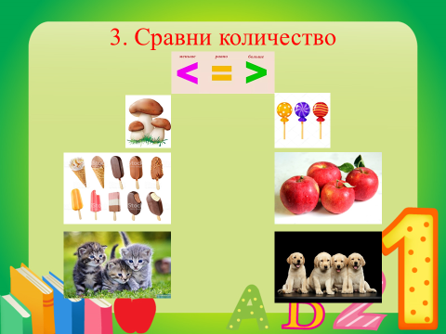

Slide 24
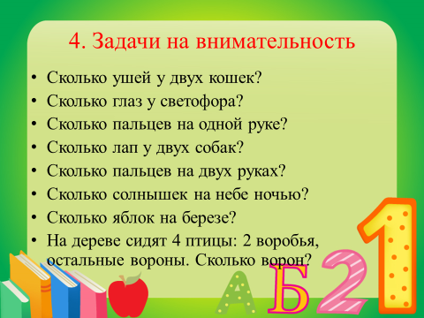

Slide 25
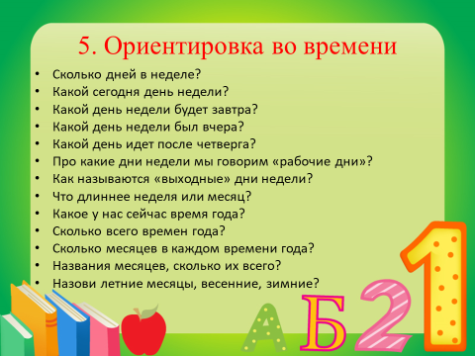

Slide 26
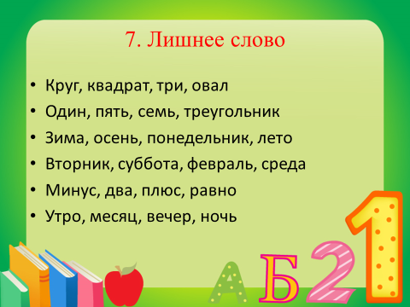

Slide 27
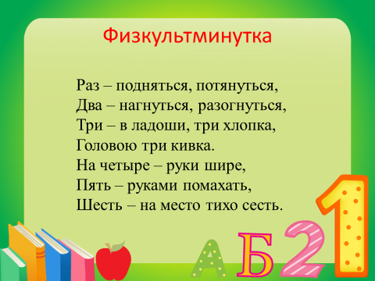

Slide 28


Slide 29
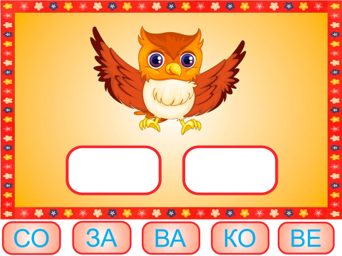

Slide 30
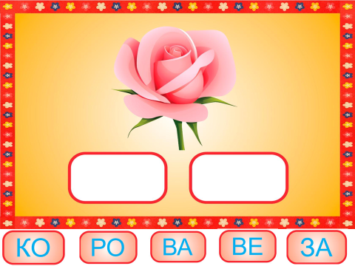

Slide 31
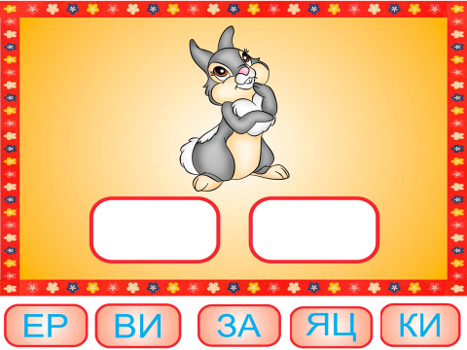

Slide 32


